Slide 1
Формы и методы социализации детей-инвалидов и детей с ОВЗ обучающихся на дому с использованием дистанционных образовательных технологий в МОУ Быковской СОШ №15
28 марта 2018 года
заместитель директора по УМР высшей квалификационной категории. Салеева Л.Ю.

Slide 2
Инвалидность представляет собой социальный феномен….
В России около 11 млн. чел. инвалидов
это 7,5% населения страны

Slide 3
Главная цель обеспечения равенства инвалидов в образовании - занятость, что есть успешная интеграция инвалидов в общество, однако предпосылка для достижения этой цели – это образование и профессиональная подготовка инвалидов.

Slide 4
Понятие «Инвалид» от латинского - слабый
ФЗ « О социальной защите инвалидов»
(20 июля 1995)
«лицо, которое имеет нарушение здоровья со стойким расстройством обусловленное функций организма, заболеваниями, последствиями травм или дефектами, приводящее к ограничению жизнедеятельности и вызывающее необходимость его социальной защиты»
________________________________________________
Признание лица инвалидом осуществляется Государственной службой медико-социальной экспертизы (МСЭ)

Slide 5
Дети с ограниченными возможностями здоровья (ОВЗ)
Закон № 273-ФЗ «Об образовании в РФ»,
ст.2 п. 16
«обучающийся с ограниченными возможностями здоровья - физическое лицо, имеющее недостатки в физическом и (или) психологическом развитии, подтвержденные психолого-медико-педагогической комиссией и препятствующие получению образования без создания специальных условий».

Slide 6
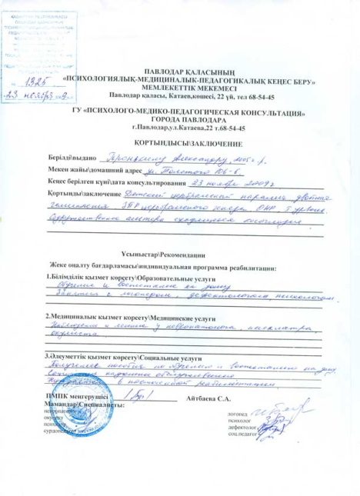
Документы подтверждающие статус
Ребенок-инвалид
Ребенок ОВЗ
Признание лица инвалидом осуществляется Государственной службой медико-социальной экспертизы (МСЭ)
Справка психолого-медико-педагогической комиссии
(ПМПК)

Slide 7
Инклюзивное образование
(Закон № 273- ФЗ «Об образовании»)
обеспечение равного доступа к образованию для всех обучающихся с учетом разнообразия особых образовательных потребностей и индивидуальных возможностей

Slide 8
А в школе у нас…
Контингент обучающихся | Количество | Форма обучения
Дети-инвалиды | 16 | Дистанционно
 | 3 | Очно
Дети с ОВЗ | 5 | Дистанционно

Slide 9
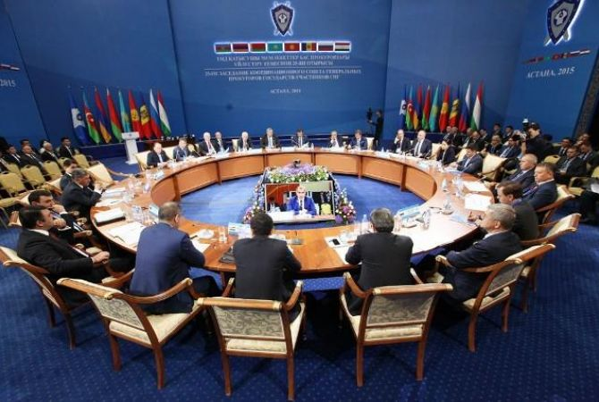
Российская Федерация – член международного сообщества

Slide 11
Международный уровень
Конвенция о правах инвалидов ООН
(2006, ратифицирована Россией в 2013 г.)
обязывает государства-участники «без дискриминации и на основе равенства возможностей…» обеспечивать «инклюзивное образование на всех уровнях и обучение в течение всей жизни»…, чтобы:
а) инвалиды не исключались по причине инвалидности из системы общего образования;
b) инвалиды имели наравне с другими доступ к инклюзивному, качественному и бесплатному начальному образованию и среднему образованию

Slide 12
Международный уровень
Саламанкская декларация о принципах, политике и практической деятельности в сфере образования лиц с особыми потребностями (1994): почему инклюзивное образование?
«лица, имеющие особые потребности в области образования, должны иметь доступ к обучению в обычных школах, которые должны создать им условия на основе педагогических методов, ориентированных в первую очередь на детей с целью удовлетворения этих потребностей, обычные школы с такой инклюзивной ориентацией являются наиболее эффективным средством борьбы с дискриминационными воззрениями, создания благоприятной атмосферы в общинах, построения инклюзивного общества и обеспечения образования для всех; более того, они обеспечивают реальное образование для большинства детей и повышают эффективность и в конечном счете рентабельность системы образования».

Slide 14
Федеральный уровень: законы
Закон «Об образовании», 2012 г.
Один из основных принципов:
2) обеспечение права каждого человека на образование, недопустимость дискриминации в сфере образования;
Ст. 79. оговаривает организацию получения образования обучающимися с ОВЗ (дети с ОВЗ – это дети, имеющие заключения ПМПК) с созданием спецусловий. Спецусловия – именно тот механизм, с помощью которого в систему образования должны быть включены все.
Ст. 44. п. 3. дает родителям возможность выбора формы получения образования и организации, которая будет обучать ребенка

Slide 16
Для обеспечения инвалидам возможностей образования
1 | 2 | 3
Иметь четко сформулированную политику, понимаемую и принимаемую на уровне школ, профессиональных организаций | Обеспечить гибкость учебных программ, возможность вносить в них добавление и изменение | Предоставлять высококачественные учебные материалы, обеспечить на постоянной основе подготовку преподавателей и оказание им поддержки

Slide 17
Образовательные потребности личности
Личностная успешность | Социальная успешность | Профессиональная успешность
ПОТРЕБНОСТИ В ПОЛНОЦЕННОМ И РАНООБРАЗНОМ ЛИЧНОСТНОМ СТАНОВЛЕНИИ И РАЗВИТИИ С УЧЕТОМ ИНДИВИДУАЛЬНЫХ СКЛОННОСТЕЙ, ИНТЕРЕСОВ, МОТИВОВ И СПОСОБНОСТЕЙ | ПОТРЕБНОСТИ В ОГРАНИЧЕННОМ ВХОЖДЕНИИ ЛИЧНОСТИ В СОЦИАЛЬНОЕ ОКРУЖЕНИЕ И ПЛОДОТВОРНОМ УЧАСТИИ В ЖИЗНИ ОБЩЕСТВА | ПОТРЕБНОСТИ В РАЗВИТОСТИ УНИВЕРСАЛЬНЫХ ТРУДОВЫХ И ПРАКТИЧЕСКИХ УМЕНИЙ, ГОТОВНОСТИ К ВЫБОРУ ПРОФЕССИЙ

Slide 18
Социализация детей-инвалидов и детей с ОВЗ в МОУ Быковской СОШ №15
Направление социализации
Работа классного руководителя по социализации ребенка-инвалида. | Работа учителя-предметника по привлечению детей-инвалидов к внеурочным мероприятиям по предмету.

Slide 19
Экспериментальная работа 2018-2020 гг. Академическая площадка АСОУ
Тема
«Социализация детей-инвалидов и детей с ОВЗ в рамках научного школьного общества обучающихся на дому с использованием дистанционных образовательных технологий»
_____________________________________________
Научный руководитель площадки
Савельева Оксана Анатольевна к.п.н., доцент

Slide 20
Цель: вовлечение детей-инвалидов и детей с ОВЗ в проектно-исследовательскую деятельность (научное общество обучающихся) МОУ Быковской СОШ №15 для обогащения социального опыта обучающихся на дому с использованием дистанционных образовательных технологий
Задачи:
1. Мотивировать детей-инвалидов и детей с ОВЗ для работы в школьном научном обществе обучающихся.
2. Создать условия для детей-инвалидов и детей с ОВЗ для проведения проектно-исследовательских работ.
3. Создать условия для детей-инвалидов и детей с ОВЗ для участия в конкурсах, турнирах разных уровней
4. Повысить престиж знаний, общей культуры, совершенствовать навыки исследовательской работы в условиях дистанционного обучения на дому.
5. Разработка методических подходов при создании проектно-исследовательских работ, участии в конкурсах, турнирах, ученических конференциях ребенком-инвалидом и ребенком с ОВЗ в условиях домашнего обучения с использованием ДОТ

Slide 21
Запланированные мероприятия методической направленности
Корректировка программ внеурочной деятельности в условиях экспериментальной работы образовательного учреждения.
Реализация программ внеурочной деятельности

Slide 22
Запланированные мероприятия социализация
Включение детей-инвалидов и детей с ОВЗ в работу школьного научного общества обучающихся.
Участие детей-инвалидов и детей с ОВЗ во всероссийском турнире «Мир вокруг нас»
Участие детей-инвалидов- и детей с ОВЗ в международном математическом конкурсе
Участие детей-инвалидов и детей с ОВЗ в научно-практической конференции «Наука и цивилизация» Участие детей-инвалидов и детей с ОВЗ в школьной конференции «День Науки»

Slide 23
Запланированные мероприятия диссеминация педагогического опыта
Участие в мероприятиях АСОУ (семинары, конференции.т.д.)
Проведение открытых мероприятий для обучающихся и родителей.
Проведение методических семинаров
Проведение вебинаров

